Slide 1



Indsats for bedre luftkvalitet på arbejdspladser

Slide 2

DERFOR SKAL VI ARBEJDE MED LUFTKVALITET HOS OS
ET GODT INDEKLIMA ER IKKE BARE RART – DET ER NØDVENDIGT
Dårlig luftkvalitet påvirker både trivsel, jeres sundhed og kvaliteten af jeres arbejde
Kan give hovedpine, træthed, tørre slimhinder og nedsat koncentration
Øger risikoen for luftvejssygdomme og smittespredning
Mange bygninger har problemer med luftkvalitet
Høje CO₂-niveauer og ophobning af støv, fugt og partikler
Særligt i rum med mange personer og utilstrækkelig ventilation
Luftkvalitet har betydning for jeres kerneopgave
Dårlig luft = dårligere præstation, indlæring og arbejdsglæde
Der findes lovkrav til ventilation og luftkvalitet
Arbejdsgivere skal sikre, at indeklimaet ikke skader sundheden. CO₂ må ikke overstige 1000 ppm i længere perioder

Slide 3



UHENSIGTSMÆSSIG LUFTKVALITET KAN OG BØR FORBEDRES
Indeklima kan både mærkes og måles – og uhensigtsmæssig luftkvalitet kan og bør forbedres gennem en kombination af:
Bygningen – de fysiske rammer
Organisatoriske rammer
Adfærd – den daglige praksis

Slide 4
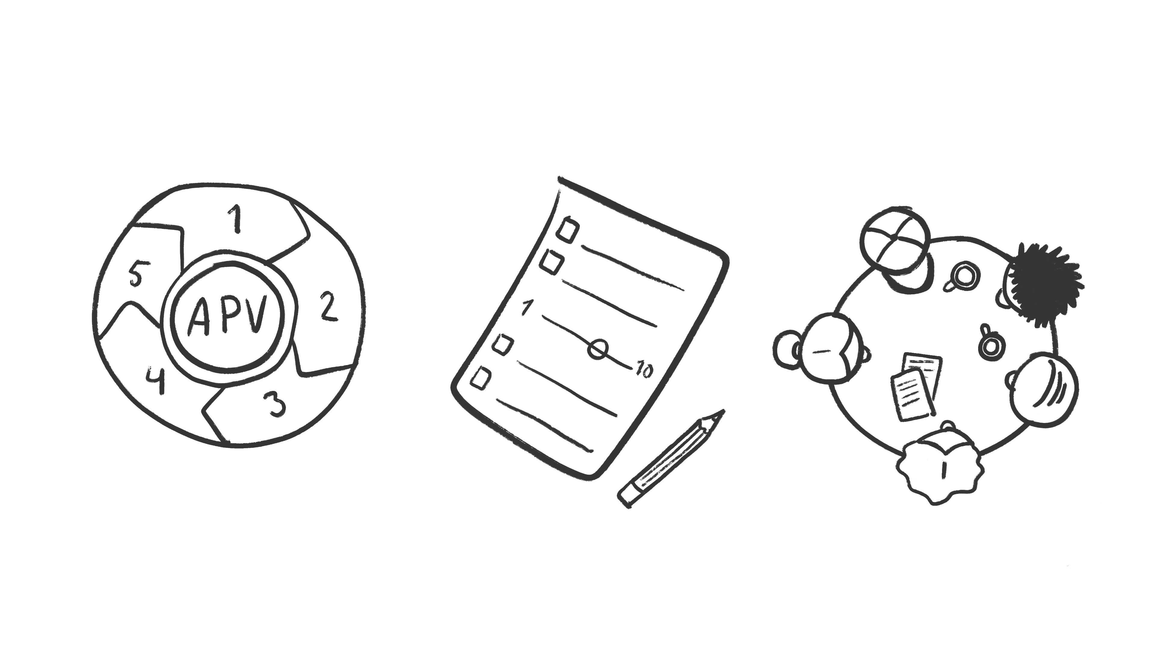

Godt indeklima er afgørende for vores trivsel, sundhed og opgaveløsning
Vi skal afdække indeklimaet, lægge en plan og følge den
Vi vil inddrage kollegaer og afstemme forventninger

Slide 5

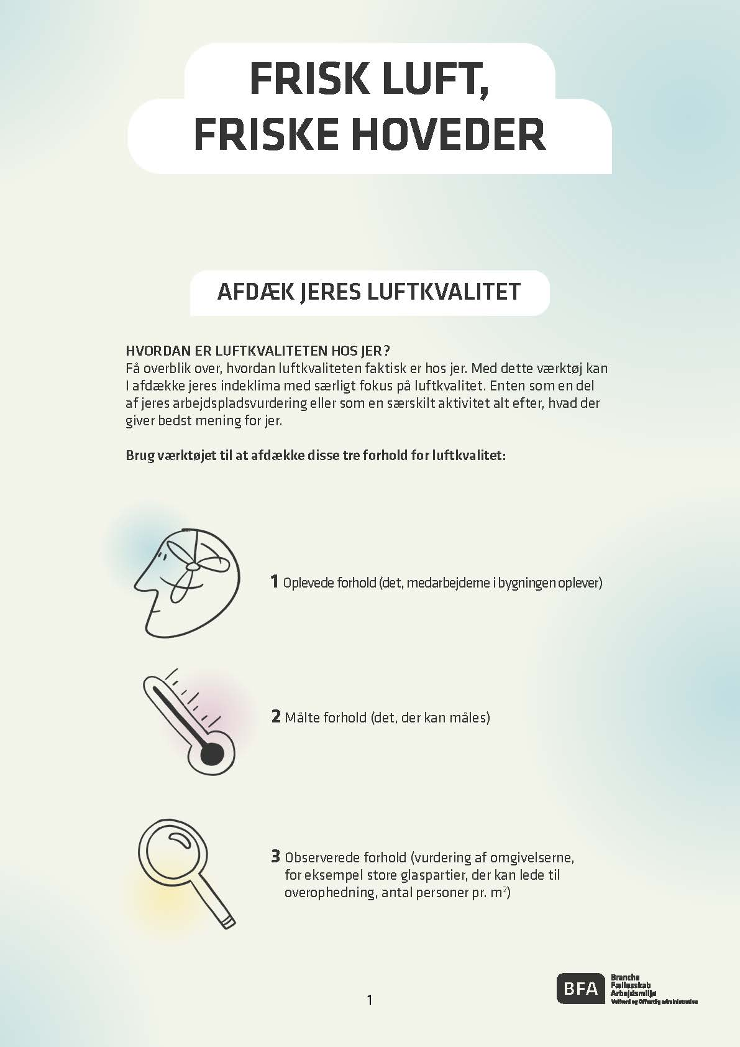
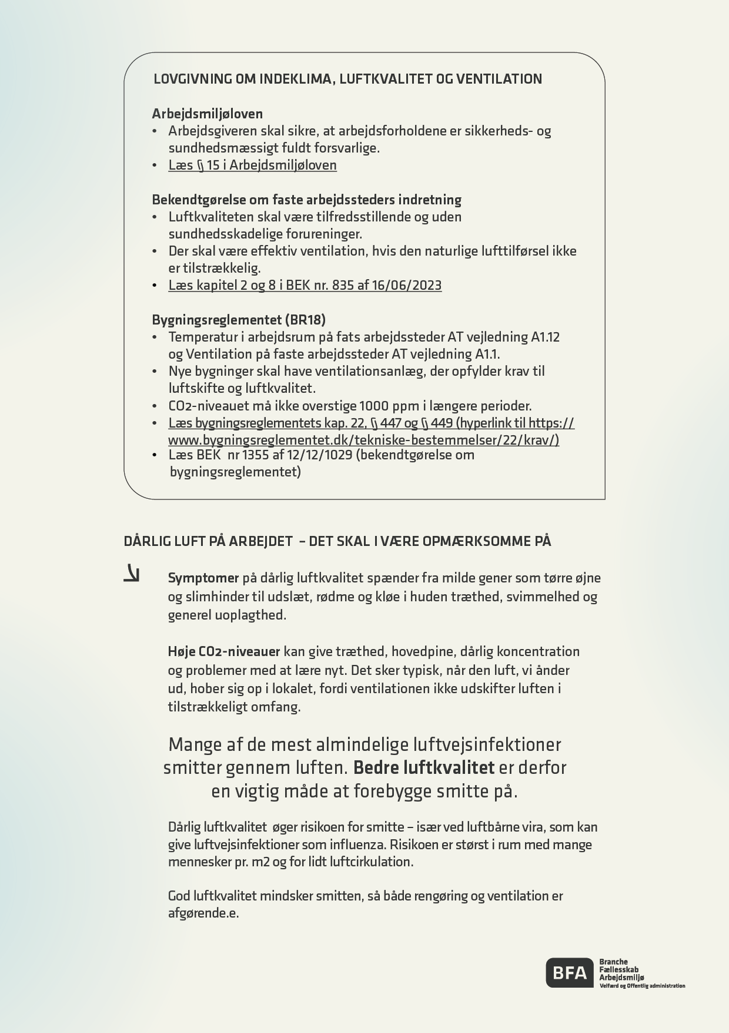
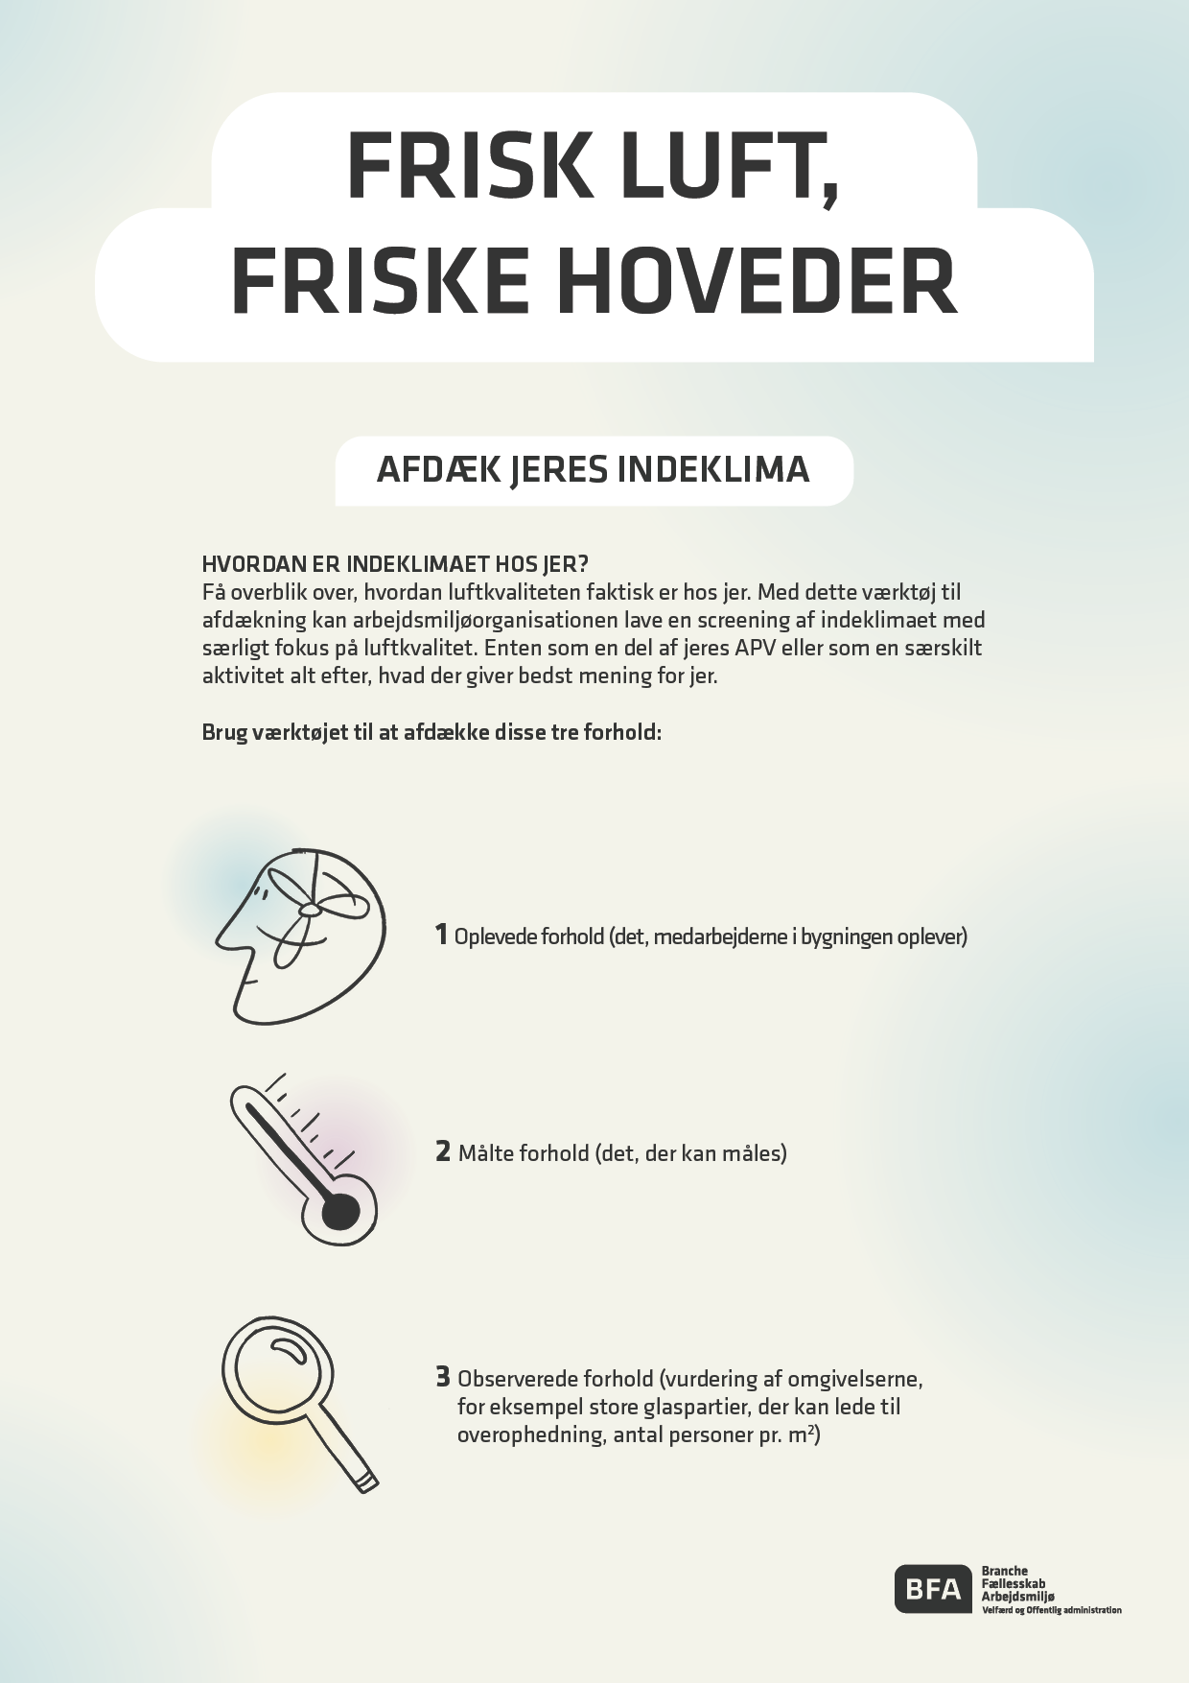






OVERBLIK OVER MATERIALER
Vi har en række materialer til rådighed til at få information og skræddersy vores egen indeklimaindsats. Vi kan kombinere dem frit og bruge dem, hvor det giver mest mening hos os.
Ark med fakta om luftkvalitet
Tre værktøjer til at afdække luftkvaliteten og etablere en aftale om luftkvalitet
Plakat
Fire film
Notes:
Faktaarket introducerer nøgleviden om indeklima og luftkvalitet – og hvorfor det er vigtigt at arbejde med på arbejdspladsen. Her er den nødvendige baggrundsviden.
Værktøj 1: Et afdækningsværktøj, der guider igennem afdækning af luftkvalitet. Bruges til at få overblik over indeklima og luftkvalitet på vores arbejdsplads – både via oplevelser, målinger og vurderinger af netop vores bygnings særlige forhold.
Værktøj 2: Hjælper med at lave risikovurdering og udarbejde en handleplan. Værktøjet guider os igennem, hvordan vi kan lave tiltage på bygningsniveau, i forhold til organisatoriske rammer og adfærd.
Værktøj 3: Bruges til at lave vores aftale om luftkvalitet og gode vaner. Aftalen understøtter en god implementering af tiltagene fra vores handleplan.
Plakat: Vi kan bruge plakaten som en synlig påmindelse om fælles handling. Plakaten kan tilpasses lige præcis vores arbejde ved at tilføje vores aftale om luftkvalitet.
Fem film med følgende indhold:
1. Introduktion til indsatsen - hvad luftkvalitet er, og hvordan I kan handle og skabe bedre luftkvalitet
2. Hvad symptomerne på dårlig luftkvalitet er, og hvad I skal være opmærksom på
3. Hvordan I afdækker jeres luftkvalitet (supplerer værktøj 1 ’Sådan afdækker I jeres luftkvalitet’)
4. Hvordan I laver en risikovurdering af de påvirkninger, I har fundet frem til (supplerer værktøj 2: ’Sæt ind på flere områder’)
5. Hvad I gør, efter I har afdækket af jeres luftkvalitet (supplerer også værktøj 2 ’Sæt ind på flere områder’)

Slide 6
Vores proces for at arbejde med luftkvalitet
TILPAS SELV PROCESSEN, SOM FOR EKSEMPEL KAN VÆRE:
Vi beslutter at sætte processen i gang og udarbejder en tidsplan
Vi finder inspiration i ”Frisk luft, friske hoveder” materialepakken fra BrancheFællesskab for Arbejdsmiljø (BFA) for Velfærd og Offentlig administration
Vi aftaler, hvad der skal afdækkes – for oplevede, målte og observerede forhold
Vi udsender spørgeskema blandt ansatte for at få deres oplevelser med
Vi gennemgår bygningen – ventilationsanlæg, temperatur med videre.
Arbejdsmiljøorganisationen foretager rundering og samler observationer
Vi samler resultaterne, der danner grundlag for en risikovurdering og en fælles handleplan
Notes:
Brug materialerne i ”Frisk luft, friske hoveder” materialepakken. Vi kan bruge dem til at skræddersy vores egen indeklimaindsats – vi kan kombinere dem frit og bruge dem, hvor det giver mest mening hos os. Se dem på forrige slide.

Slide 7
HANDLEPLAN
UDFYLD SELV, OG LAV EN HANDLEPLAN
HVAD (problem) | HVORDAN (løsning) | HVORNÅR (deadline) | HVEM (ansvarlig) | OPFØLGNING (hvem/hvornår/ hvordan)

Slide 8

Hvad er vores aftale om luftkvalitet?
LAV EN PLAKAT MED AFTALEN TIL AT HÆNGE OP
Notes:
Brug værktøjet ”Sådan laver I en aftale om indeklima” til at lave en aftale. Kort fortalt:
TAL OM JERES BEHOV OG UDFORDRINGER
AFTAL, HVAD DER SKAL MED
SKRIV JERES INDEKLIMAPRINCIPPER NED
GØR DET SYNLIGT
FØLG OP OG JUSTÉR
Lav en plakat med jeres aftale og hæng den op.

Slide 9
START PÅ EN FRISK
Godtarbejdsmiljø.dk/friskluft

